Slide 2
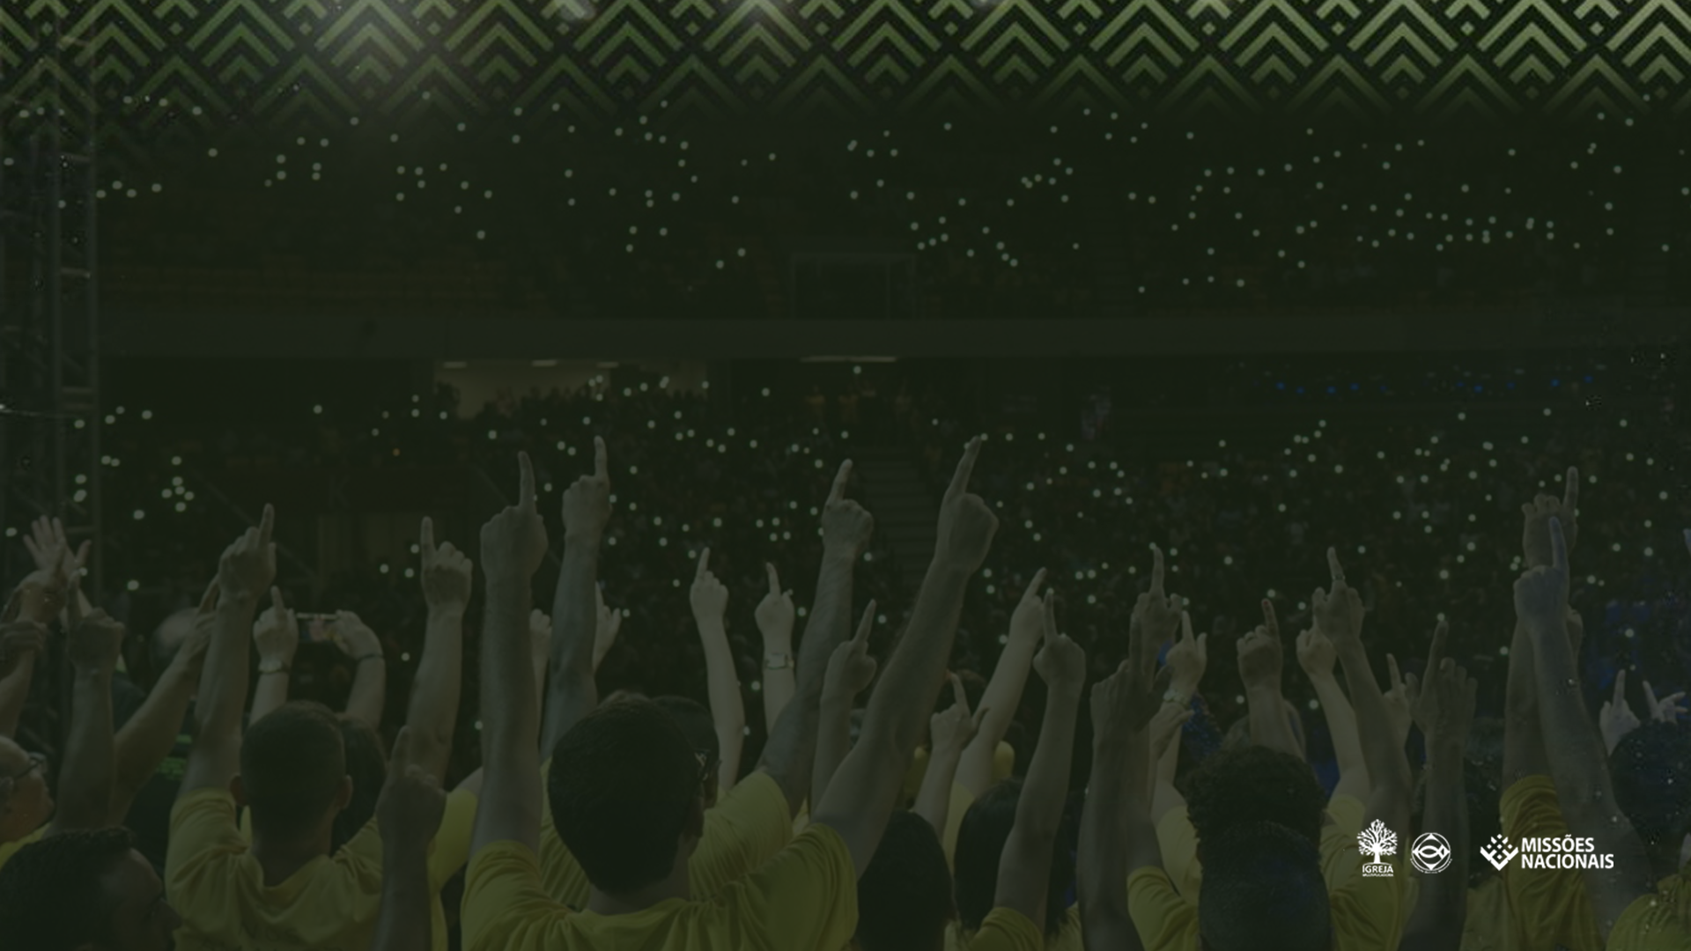
Só Cristo é a Solução
Silvana Oliveira

Slide 3
Nesse grande ajuntamento
Somos parte da missão
De pregar o evangelho
Anunciando a salvação
Mas sozinhos, isolados,
Não podemos avançar
É preciso de mãos dadas
Lado a lado trabalhar

Slide 4
Há urgência nessa obra,
Vidas há pra restaurar
Se unirmos nossas forças
Não iremos fraquejar.
Jesus Cristo, é a esperança
Para esta geração!
Trabalhando em unidade
Vamos transformar a nossa nação

Slide 5
Somos um corpo em Cristo
Somos a luz que brilha aqui
Anunciando o evangelho
Vamos juntos prosseguir
Somando nossas forças
Completaremos a missão
De proclamar as boas novas:
Só Cristo é a solução

Slide 6
Havemos de colher
Havemos de colher
Oh quão jubilosos,
Havemos de colher

